Slide 1
STR
SW TEST REPORT

Slide 2
אתר BUYME.co.il
אתר רכישת מתנות / שוברים לוועדי עובדים ובמגזר הפרטי.

Slide 3
מה בדקנו
בדיקות שלא ניתן היה לבצע
סוגי בדיקות
רמות בדיקה
בדיקות אבטחה
בדיקת עומסים
בדיקת התאוששות
בדיקות פונקציונליות
בדיקות שליליות
בדיקת נגישות
בדיקת קצה
בדיקת תאימות
בדיקות שימושיות
בדיקת GUI
בדיקות עשן
בדיקות שפיות
בדיקות רגרסיה

Slide 4
תכנון מול ביצוע
בדיקת עומסים - לא קיים מסמך אפיון שבו מוצג כמות משתמשים מקסימלית שהאתר מאפשר שיגלשו במקביל, בנוסף אין את הכלים הדרושים לבדיקה.
בדיקות אבטחה - אין אפשרות טכנית להיכנס לממשק האבטחה
בדיקות התאוששות - היעדר גישה לממשקי התאוששות, היעדר תהליך התאוששות מוגדר, חוסר תמיכה טכנית לבדיקות כשל, הגבלות גישה למערכות גיבוי, העדר סביבה מתאימה לבדיקה, אילוצים רגולטוריים או אבטחתיים.

Slide 5
סה"כ בדיקות | בדיקות שלא יכולנו להריץ | בדיקת שלא עברו | בדיקות שעברו | מטרת הבדיקה | רכיב
58 | 0 | 2 | 56 | בדיקות שבר החיפוש עובד בצורה תקינה וידידותית למשתמש | בר החיפוש
0 | 0 | 0 | 10 | בדיקת יצירת קשר | יצירת קשר
23 | 0 | 0 | 23 | לבחור מתנה ע"פ כל סוגי הקטגוריות לוודא שנותן תוצאה | בחירת מתנה ע"פ כל הקטגוריות
18 | 0 | 1 | 17 | רכישת מתנה לעצמך | בחירת מתנה עבור עצמך
121 | 0 | 4 | 117 | הצלחה בהעלאת קובץ תמונות / סרטון במסך בחירת המתנה | הוספת/הסרה תמונה / וידאו בבחירת מתנה עבור מישהו אחר
45 | 0 | 5 | 40 | יצירת כרטיס ברכה בהצלחה | כתיבת כרטיס ברכה+המלצות
179 | 0 | 0 | 179 | רכישת מתנה עבור מישהו אחר | בחירת מתנה עבור מישהו אחר

Slide 6
סה"כ בדיקות | בדיקות שלא יכולנו להריץ | בדיקת שלא עברו | בדיקות שעברו | מטרת הבדיקה | רכיב
32 | 0 | 1 | 31 | לוודא שניתן לרכוש מתנה עכשיו/במועד מאוחר יותר | מתי לשלוח את המתנה
68 | 0 | 1 | 67 | לוודא שניתן לשלוח את המתנה בSMS מייל או הדפסה | איך לשלוח את המתנה
10 | 0 | 1 | 9 | להיכנס ולהירשם באתר בהצלחה | פיצ'ר "כניסה/הרשמה"
10 | 0 | 0 | 10 | לבדוק האם מוצגים פירורי הלחם | בדיקת "פירורי לחם"
7 | 0 | 0 | 7 | לבדוק שהבלטה של בית עסק פעילה ברגע שעוברים עליה עם העכבר | הבלטה של בית עסק כשעומדים עם העכבר על גביו בעמוד בתי עסק מכבדים
12 | 0 | 3 | 9 | לוודא שקטגוריה מובלטת בעת עמידה עם העכבר על גביה | הבלטת בעת עמידה על קטגוריה
25 | 0 | 0 | 25 | בדיקת כפתורים קליקבילים בפוטר | בדיקת כפתורים קליקבילים בפוטר
3 | 0 | 1 | 2 | לוודא שסליידר פעיל וקליקבילי | סליידר קטגוריות רצות - בדיקת קליקביליות לכל קטגוריה
1 | 0 | 1 | 0 | לוודא שמפה בבית העסק פעיל תקין | פיצר בדף מוצר אלמנט מפות וכניסה לאתר העסק
22 | 0 | 0 | 22 | הרשמה למועדון לקוחות באמצעות פופאפ קופץ בדף הבית | פיצ'ר פופאפ - הרשמה למועדון לקוחות

Slide 7
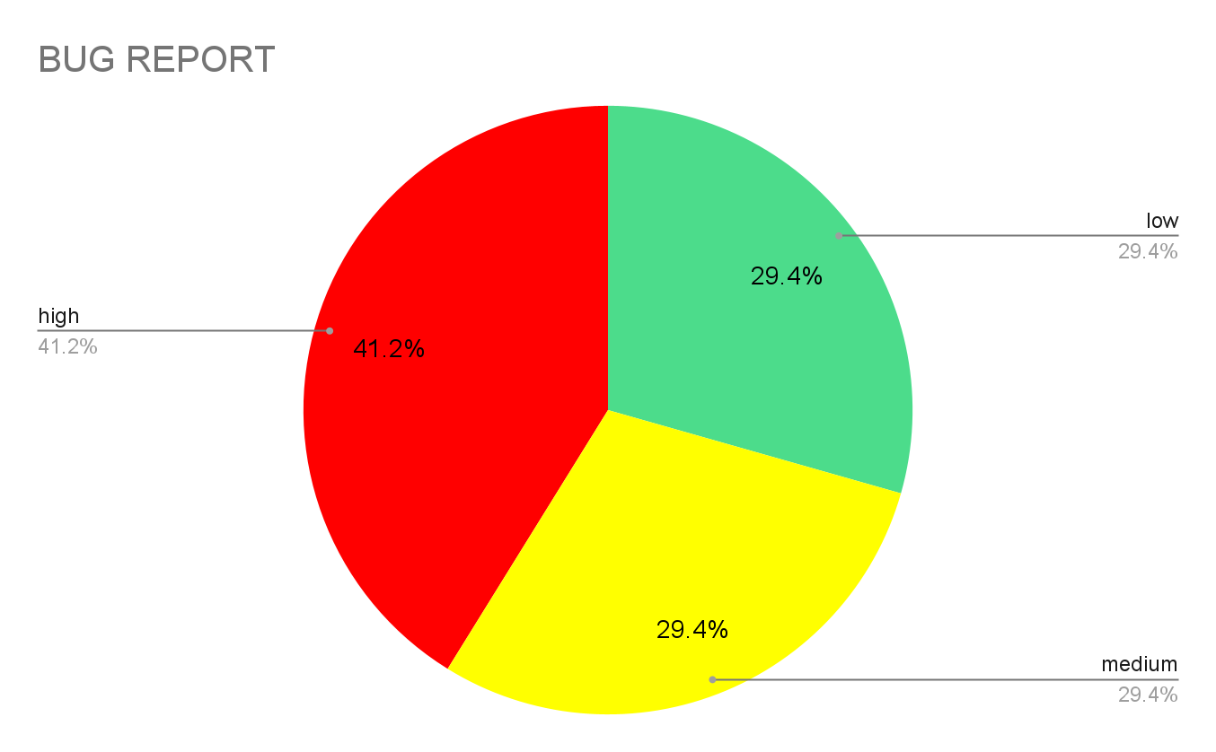
פילוח באגים
Total | Low | Medium | High | Blocker
17 | 5 | 5 | 7 | 0

Slide 8
קריטריון יציאה
אין באגים מסוג BLOCKER
באגים בחומרת HIGH לא עולה על 10
באגים בחומרת MEDIUM לא עולה על 15
באגים בחומרת LOW לא עולה על 20
לבצע 85 אחוז מהתסריטים הקיימים

Slide 9
מסקנות והמלצות:
ניתן להעלות את האתר לאוויר מכיוון שלא נמצאו באגים ברמת חומרה "BLOCKER".
וניתן לבצע את תהליך הרכישה בצורה תקינה וידידותית למשתמש.
כמו כן מומלץ לתקן את הבאגים המצוינים בדוח לטובת חווית משתמש יעילה יותר.

